Slide 1
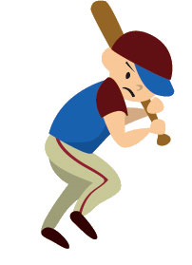
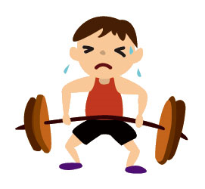
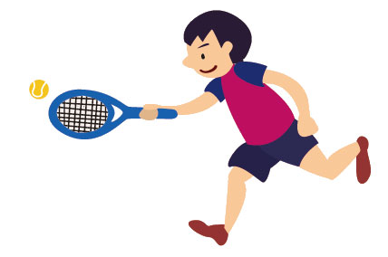
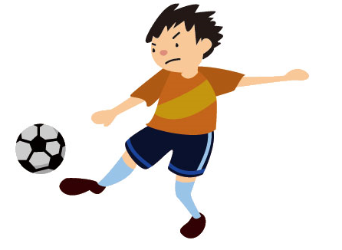
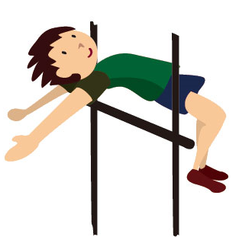
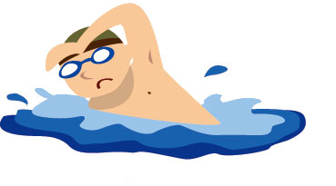
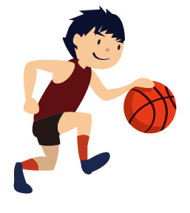
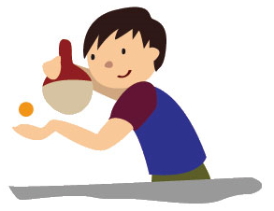
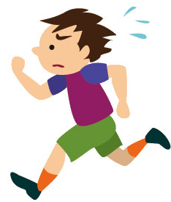
デフリンピックを通して考える ろう者とスポーツ

Slide 2
スポーツといえば
サッカー
野球
バスケットボール
ラグビー
柔道
空手
水泳
スキー
団体競技
個人競技
(団体戦はある)

Slide 3
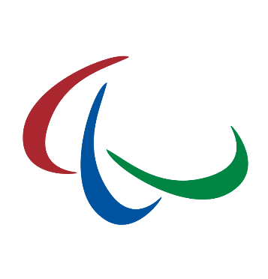
スポーツの祭典といえば
さいてん
オリンピック
夏季は1896年のギリシャ大会。冬季は1924年のフランス大会が第1回目。
2020年の第32回夏季オリンピック開催国に、東京が選出された。
パラリンピック
夏季は1960年のイタリア大会。冬季は1976年のスウェーデン大会が第1回目。オリンピックと同じ年に開催される。出場資格は肢体不自由、視覚障害。
スペシャルオリンピックス
夏季は1968年のアメリカ大会。冬季は1977年のアメリカ大会が第1回目。
知的・発達障害のある人の自立や社会参加が目的。

Slide 4
デフリンピックとは
第1回目大会
夏季…1924年のフランス大会
冬季…1949年のオーストリア大会
※パラリンピック（第１回目の夏季大会は1960年）よりも長い歴史がある！
出場資格
・裸耳で両耳の平均が55dB以上
・全日本ろうあ連盟への登録（各地域の聴協会への登録）
・16歳以上（競技種目による）
引用：デフリンピック啓発ウェブサイトより

Slide 5
競技一覧（夏季大会）
20種目
陸上
バスケットボール
バレーボール
サッカー
柔道
ビーチバレーボール
バドミントン
卓球
水泳
水球
テニス
空手
自転車
ボウリング
テコンドー
射撃
レスリングフリースタイル
レスリンググレコローマン
マウンテンバイク
オリエンテーリング
国内で活動している競技種目
（ は2013年ブルガリア大会での日本選手出場種目）

Slide 6
競技一覧（冬季大会）
5種目
アルペンスキー
スノーボード
クロスカントリー
アイスホッケー
カーリング
国内で活動している競技種目
（日本選手出場種目）

Slide 7
デフリンピックの特徴①
コミュニケーションが国際手話
各国の手話はそれぞれ歴史があって違うため、国際交流の中で世界中に通じる手話が作られてきた経緯がある。
引用：デフリンピック啓発ウェブサイトより

Slide 8
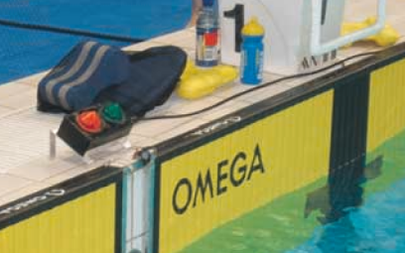
デフリンピックの特徴②
陸上競技では、スタートの合図がわかるように、ランプの点滅で合図を行う
水泳競技のスタートにも、この合図が
使用されている
競技中は危険防止のため、補聴器の装用は不可能
その他のルールは、オリンピックと同じ
引用：デフリンピック啓発ウェブサイトより

Slide 9
デフリンピック啓発事業
けいはつ
日本のろうスポーツが発展を遂げる一方、認知度は一般国民では2.8%（パラリンピックは94.0%）と言われており、大きな遅れをとっている。 ※2006年の内閣府調査より
聾学校に対しての認知度もきわめて低いため、まずは聾学校に対して啓発取り組みを優先している。
聾学校等における認知度を１００％に高めてネットワークを形成
聾学校の生徒にデフリンピックへの夢を与えて選手を育成

Slide 10
ゲストティーチャー登場
自己紹介
子どもだったころの学校生活
始めたきっかけ
今の仕事
デフリンピック出場経験
主な業績
これまでの競技人生を振り返って
みんなへのメッセージ

Slide 11
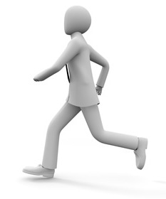
物は試し
ゲストと一緒に体験しよう
一流の技を体感する
間近で見る
高い技術が必要なことを知る
仲間たちと仲良くふれあう
挑戦する気持ちをもつ
ダメ元でもやってみる
楽しんでみる
とにかく真似してみる

Slide 12
未来のデフリンピック選手を育てる
様々なことにチャレンジせよ ・あきらめなければ、夢は叶う？！
⇒“やる前からあきらめない”
「できない」と「やらない」は違う！！
「やらなかったらできないこと」も「やったらできる」ことがあるはず

Slide 13
Ｑ デフリンピックが抱える課題
デフリンピックの認知度が低い
デフリンピックをテレビで視聴できない
遠征や練習などに対して、十分な旅費が支給されない
メダルを獲得しても、報酬が少ない
仕事があるため、競技に集中できない
デフリンピックの立場、選手の環境を少しでも良くするための
アイデア募集中！！

Slide 14
作成：宮町 悦信（2015年） 編集：筑波技術大学ろう者学教育コンテンツ開発取組担当

